Slide 1
Data Structure & Algorithm 1
TERM PROJECT3
최종 발표
산업시스템공학과 / 융합소프트웨어 전공
손형도
https://github.com/sonnysorry

Slide 2
Contents
프로젝트 소개
Introduction of the Project
1
CONTENTS
변화된 알고리즘
The Improved Algorithm
2
CONTENTS
결과
The Results
3
CONTENTS

Slide 3
1. Introduction of the Project
프로젝트 소개
프로젝트의 이해
1. N개의 데이터를 랜덤 생성합니다.
2. K개의 구간을 랜덤 생성합니다.
3. N개의 데이터 개수를 변화 시킵니다. (K 고정)
4. K개의 구간 개수를 변화시킵니다. (N고정)

Slide 4
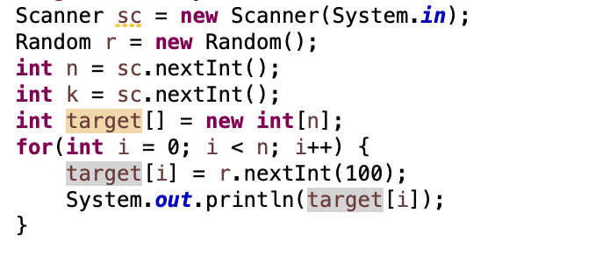
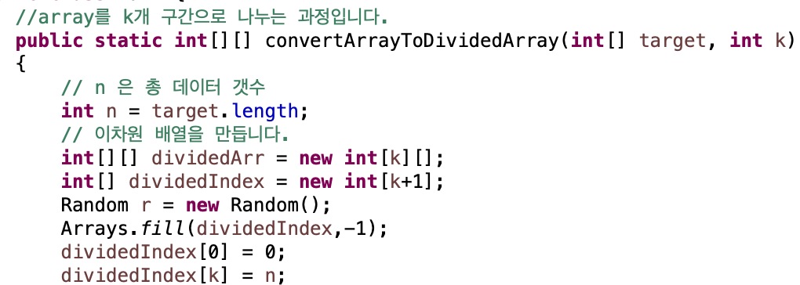
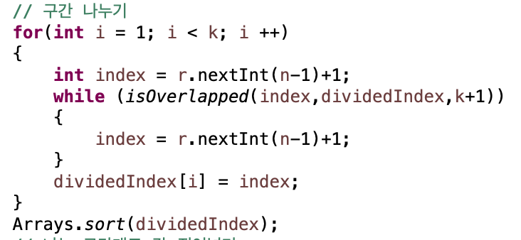
1. Introduction of the Project
프로젝트 소개
프로젝트 접근
1. N개의 정수로 N개의 데이터를 만듭니다.
2. 2차원 배열로 그 안에 K개의 구간을 나눕니다.

Slide 5
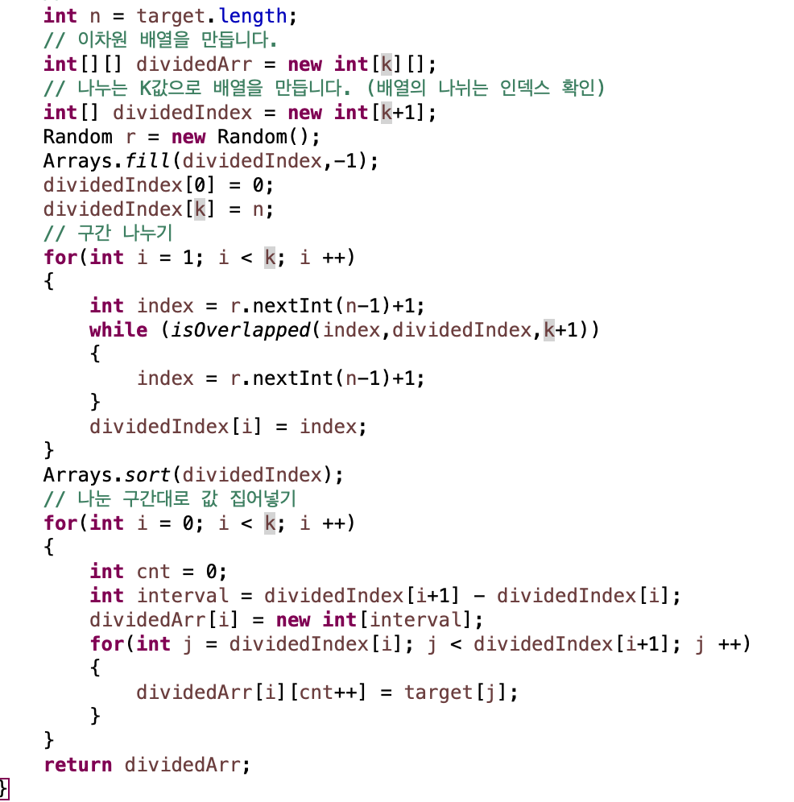
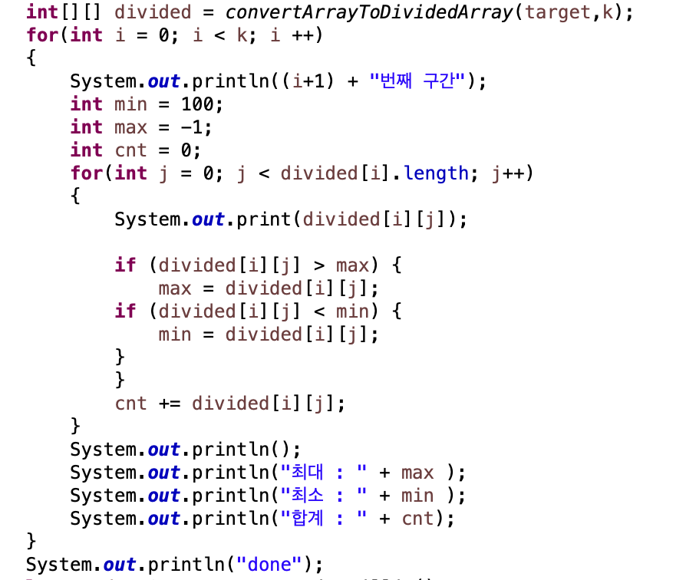
2. The Improved Algorithm
변화된 알고리즘
기존 알고리즘
구간 나누기로 인한 O(k)
중복 처리
배열 정렬 O(NlogN)
Min max Sum을 구하기 위해 사용
O(k*j)
2차원배열 값 넣기로 인한
O(k*j)

Slide 6
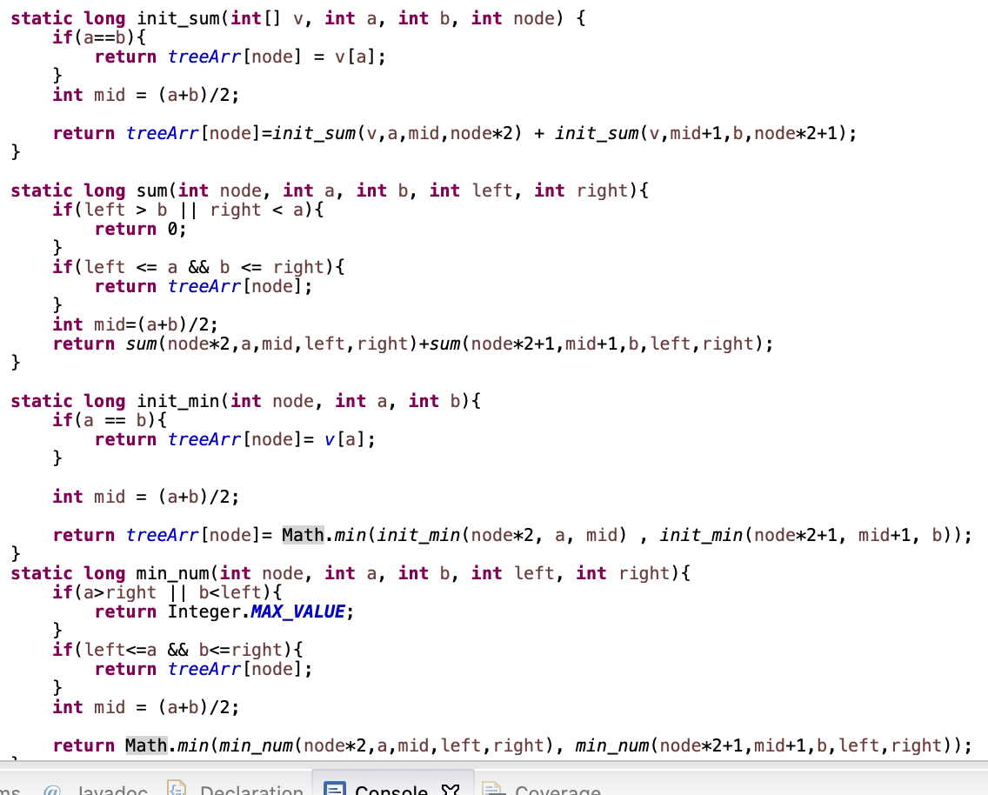
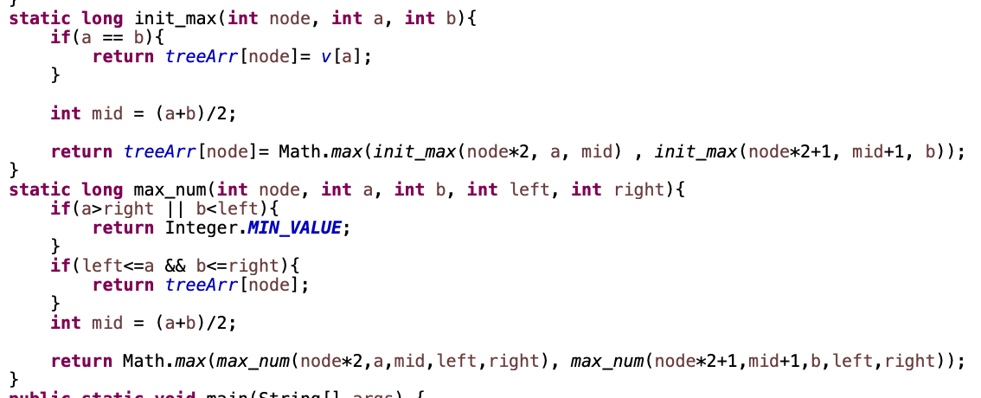
2. The Improved Algorithm
변화된 알고리즘
새로운 알고리즘
세그먼트 트리를 사용 O(NlogN)

Slide 7
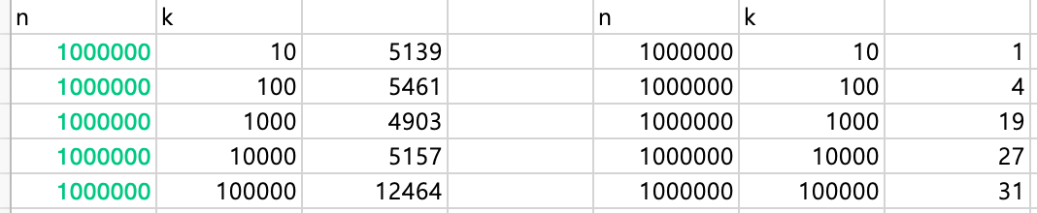
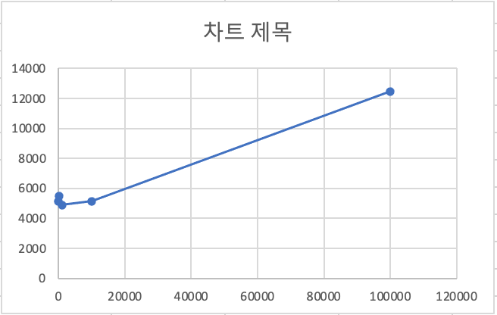
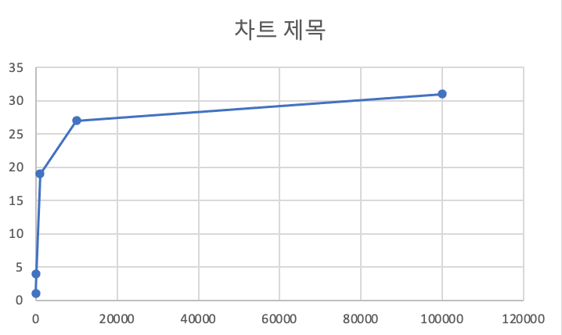
3. The Results
결과
N고정 K변화

Slide 8
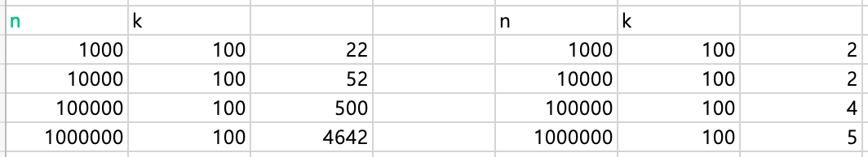
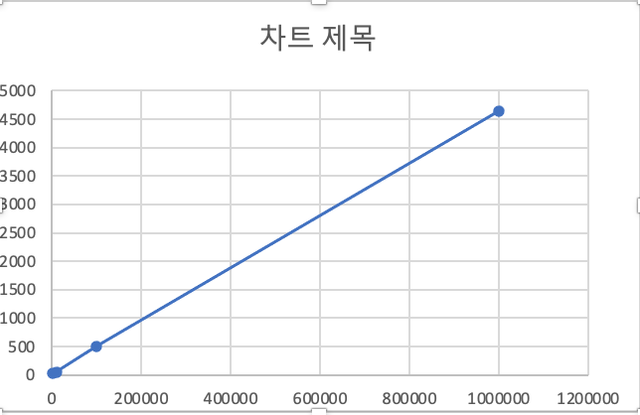
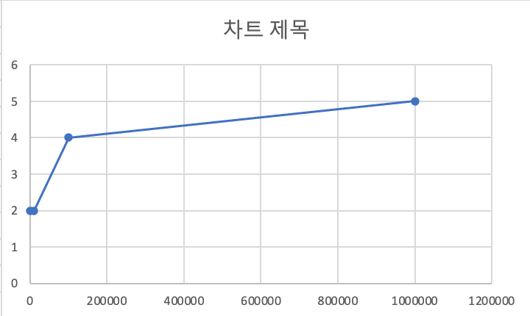
3. The Results
결과
K고정 N변화

Slide 9
3. The Results
결과
결과의 원인
이차원 배열을 사용하고, 복잡한 알고리즘으로 구해서 시간이 오래걸렸었다.
각각의 계산 시, 최대 / 최소/ 합을 모두 출력해주는 결과치를 모두 보여주는 과정이 포함되어
오래걸리는 양상을 보였다.
3. 변화시킨 알고리즘은 크기가 커질 수록 O(nlogn)의 결과를 내는 양상을 보였다.

Slide 10
Data Structure & Algorithm 1
TERM PROJECT3
최종 발표
감사합니다.
산업시스템공학과 / 융합소프트웨어 전공
손형도
https://github.com/sonnysorry

